Slide 1

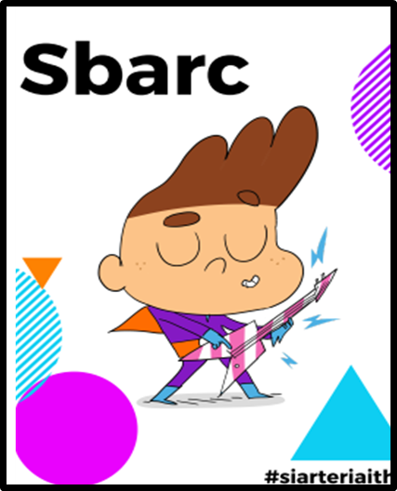
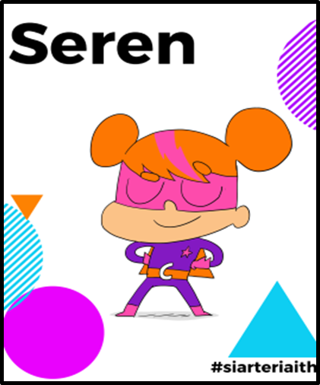


Helo blant! Seren a Sbarc ydym ni! Ni yw cymeriadau’r Siarter Iaith ac arwyr y Gymraeg. Gobeithio eich bod chi gyd yn cadw’n ddiogel ar hyn o bryd. Beth am roi cynnig ar ein her 30 diwrnod? Does dim rhaid i chi gwblhau’r heriau mewn trefn benodol neu hyd yn oed gwneud pob un. Mwynhewch! A chofiwch i ddefnyddio’r Gymraeg!

